Slide 1


INVITATION
Votre Service de Prévention et de
Santé au Travail vous propose :
Ateliers de sensibilisation aux
risques professionnels
Pour plus d’information :
atelierprevention@spsti16.fr
Ateliers de sensibilisation 2ème semestre 2025
SPSTI 16 – Janvier 2025 - Crédit photo : Freepik

Slide 2






6 thématiques
Atelier
Connaitre le SPSTI 16
Vous souhaitez vous informer sur la
réglementation, le suivi individuel de
l’état de santé des salariés, les missions
pluridisciplinaires du SPSTI 16
Atelier
Travail sur écran
Vous souhaitez vous informer sur les
risques liés au travail sur écran et
optimiser l’ergonomie aux postes de
travail
Atelier
TMS
Vous souhaitez vous informer sur les risques
et facteurs de risques des TMS et
appréhender une conduite de projet sur
l’identification et l’évaluation des TMS
Atelier
DUERP
Vous souhaitez connaitre les objectifs du
DUERP et apprendre à utiliser l’outil créé et
proposé par le Service de Prévention et de
Santé au Travail
Atelier
RPS
Vous souhaitez vous informer sur les
risques psychosociaux, vos obligations
légales en la matière et la démarche de
prévention
Atelier
Maintien dans
l’emploi & handicap
Vous souhaitez mieux connaitre les
dispositifs et les acteurs du maintien
dans l’emploi

Slide 3


Atelier : Connaitre le SPSTI 16, ses équipes et ses services
Vous souhaitez vous informer sur la réglementation, le suivi individuel de l’état de
santé des salariés, les missions pluridisciplinaires du SPSTI 16
À destination des employeurs
Direction & service adhérents
Infirmier en Santé au Travail (IDEST)
Intervenant en Prévention des Risques Professionnels (IPRP)
Assistant Technique Santé au Travail (ATST)
Jeudi 9 octobre 2025 de 9h15 à 11h15 en distanciel
Durée : 2h - 2h30
Je m’inscris
RETOUR

Slide 4
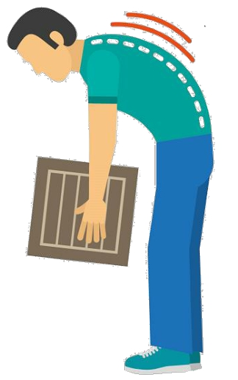
Atelier TMS
Vous souhaitez vous informer sur les risques et facteurs de risques des TMS et
appréhender une conduite de projet sur l’identification et l’évaluation des TMS
À destination des employeurs, encadrants responsables ou préventeurs
Intervenant en Prévention des Risques Professionnels (IPRP)
Intervenant PRAP – Échauffements / Étirements
Infirmier en Santé au Travail (IDEST)
Mardi 7 octobre 2025 de 9h15 à 12h à Châteaubernard
Durée : 2h – 2h30
Je m’inscris
RETOUR

Slide 5

Atelier RPS
Vous souhaitez vous informer sur les risques psychosociaux, vos obligations légales en
la matière et la démarche de prévention
À destination des employeurs, préventeurs et encadrants responsables, RH
Médecin du travail
Intervenant en Prévention des Risques Professionnels (IPRP)
Assistante d’équipe pluridisciplinaire
Mardi 16 septembre 2025 de 9h15 à 12h à l’Isle d’Espagnac
Mardi 18 novembre 2025 de 9h15 à 12h à Châteaubernard
Durée : 2h - 2h30
Je m’inscris
RETOUR

Slide 6
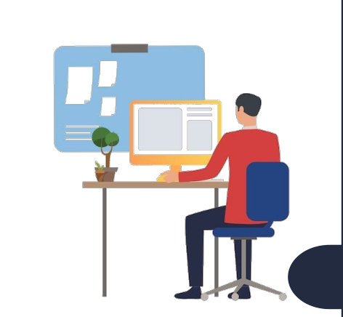
Atelier Travail sur écran
Vous souhaitez vous informer sur les risques liés au travail sur écran et optimiser
l’ergonomie aux postes de travail
À destination des employeurs ou encadrants responsables
Intervenant en Prévention des Risques Professionnels (IPRP)
Jeudi 25 septembre 2025 de 9h15 à 12h à Châteaubernard
Durée : 2h – 2h30
Je m’inscris
RETOUR

Slide 7

Atelier DUERP
Vous souhaitez connaitre les objectifs du DUERP et apprendre à utiliser l’outil créé et
proposé par le Service de Prévention et de Santé au Travail
À destination des employeurs n’ayant, de préférence, pas réalisé leur Document Unique
Infirmier Santé au Travail
Intervenant en Prévention des Risques Professionnels (IPRP)
Assistant Technique Santé au Travail (ATST)
Jeudi 18 septembre 2025 de 9h15 à 11h15 en distanciel
Durée : 2h – 2h30
Je m’inscris
RETOUR

Slide 8

Atelier Maintien dans l’emploi et handicap
Vous souhaitez mieux connaitre les dispositifs et les acteurs du maintien dans l’emploi
À destination des employeurs ou encadrants responsables
Intervenant en Prévention des Risques Professionnels (IPRP)
En collaboration avec Cap Emploi
Jeudi 20 novembre 2025 de 9h15 à 12h à l’Isle d’Espagnac
Durée : 2h – 2h30
Je m’inscris
RETOUR

